Slide 1
PRÁCE UČITELE S KURIKULEM
Výukové cíle a didaktická analýza učiva
Přednáška – říjen 2024

Slide 2


Cíl přednášky
Studující:
porozumí základní terminologii ke splnění portfoliového úkolu a dokáže ji aplikovat:
kurikulární činnosti učitele, cíle výuky, didaktická analýza učiva;
uvede odborné zdroje ke studiu.

Slide 3

Připomínám texty ke studiu:
Povinná:
Pasch, M., & al. (1998). Od vzdělávacího programu k vyučovací hodině. Praha: Portál.
Vališová, A. & Kovaříková, N. (2021). Obecná didaktika a její širší pedagogické souvislosti v úkolech a cvičeních. Praha: Grada.
Od vzdělávacího programu k vyučovací hodině : jak pracovat s kurikulem / Autor: Pasch, Marvin Vydáno: (1998) https://katalog.muni.cz/Record/MUB01000441636,
k dispozici také na E-prezenčce – odkaz je v knihovním katalogu, přes UČO.
Doporučená:
Janík, T. (2021). Vše pro výchovu – lekce z pedagogiky. Brno: MUNI.
Kratochvílová, J. (2011). Systém hodnocení a sebehodnocení žáků. Brno: MSD.
Skalková, J. (2007). Obecná didaktika. Praha: Grada.
Fletcher - Wood, H. (2021). Responzivní výuka. Praha: Universum.

Slide 4

Christella D.,Moody, Alane J. Stark ,Georgea M. Langer, Trevor G. Gardner, Marvin Pasch
Obsah:
návrh vzdělávacího programu,
nové přístupy k evaluaci,
výběr a realizace učebních činností,
návrh tematického celku a vyučovací hodiny, induktivní, sociální a individuální formy práce,
žáci postižení, nadaní, z odlišného etnika,
klima třídy a kázeň,
přehled programů pro řízení třídy.
PŘÍKLADY, CVIČENÍ, SCHÉMATA I OBRÁZKY.

Slide 5

Studijní text s potřebnými definicemi,
množstvím úkolů k samostatnému řešení
příkladů z praxe,
doplňující texty, shrnutí tématu, klíčová slova a komentář s možným řešením úkolů
další rozšiřující informace.

Slide 6
Kurikulum a kurikulární činnosti učitele
Kurikulum
to, co si má žák osvojit v rámci školního vzdělávání (ZV, SV,…).
odpovědí na otázku: CO – JAK – PROČ – S JAKÝM CÍLEM – ZA JAKÝCH PODMÍNEK A S JAKÝMI OČEKÁVANÝMI EFEKTY si má žák ve škole osvojit, v čem se má rozvinout (Průcha, J. a kol., 2003).
Kurikulární činnosti učitele
profesionální aktivity a s nimi spojené dovednosti, které učitel využívá při projektování výuky (tvorba tematického plánu, příprava na vyučování, tvorba vzdělávacího programu = psychodidaktická transformace učiva).
práce s RVP a ŠVP, tvorba tematického plánu a příprava na výuku
https://msmt.gov.cz/vzdelavani/skolstvi-v-cr/skolskareforma/ramcove-vzdelavaci-programy

Slide 7
Kurikulární obsahy: uspořádány zpravidla do vzdělávacích oblastí nebo vyučovacích oborů, předmětů…;
Jak vznikají?
Co nás čeká?
Vyučovací předměty:
„vymezuji rámec učiva a zároveň poskytují předpoklady pro odbornost výuky tím, že jsou zakotveny v jednotlivých specializovaných oborech“ (Slavik, 1999, s. 220).
způsoby myšleni o určitých jevech; nejsou vědami v „kapesním vydání
Vztah obor – vyučovací předmět jako klíčový problém tvorby kurikula.

Slide 8
Ontodidaktika
Psychodidaktika Strukturovaní obsahu aneb jak jej uspořádat? Legitimizace obsahu aneb proč tomu vyučovat? Výběr obsahu aneb čemu vyučovat?
Oborové obsahy:
fakta, pojmy, struktury oborů
vědeckých, uměleckých,
technických a jiných;
analýza obsahů vědních oborů
s cílem jejich didaktické
interpretace.

Slide 9
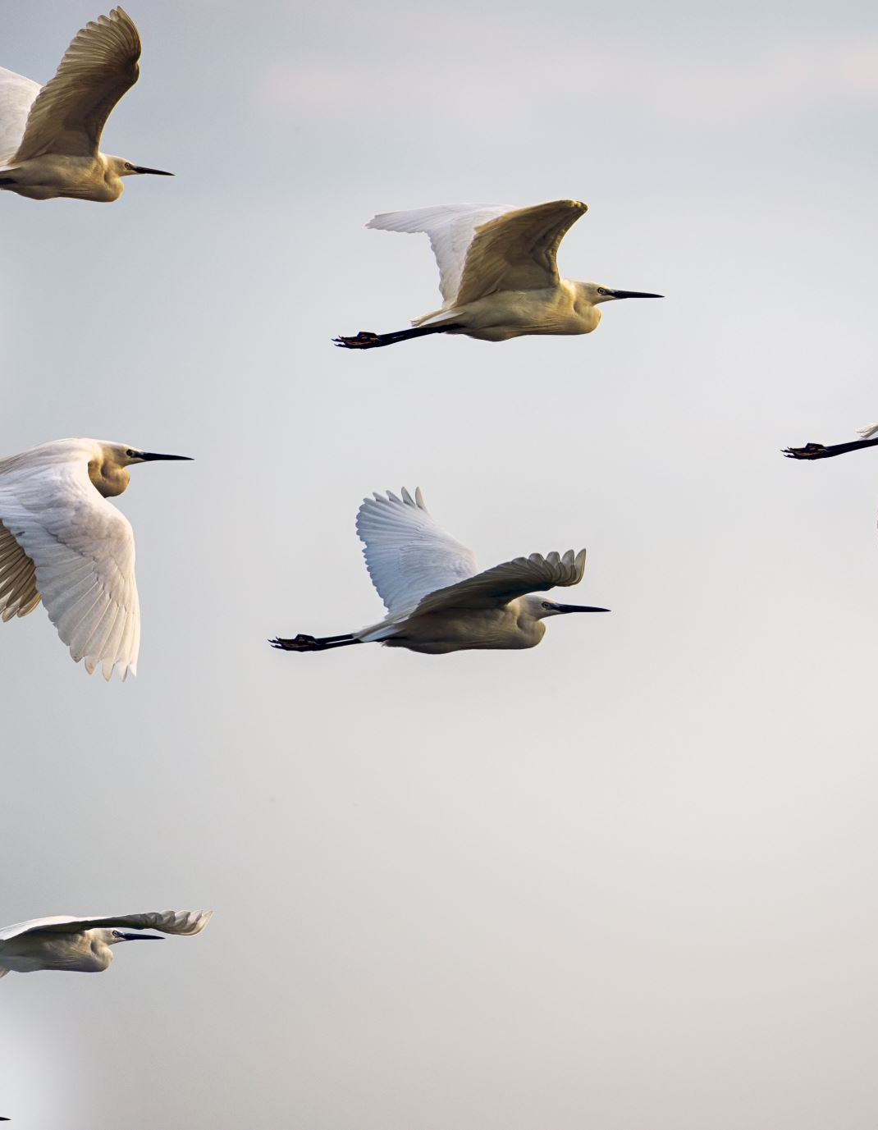
Legitimizace obsahu aneb proč tomu vyučovat?
Příklad:
Proč se učím přírodopis?
... dokážu uvést příklady toho, jak se savci přizpůsobili podmínkám, ve kterých žijí
... rozpoznám zástupce jednotlivých skupin savců
... budu umět vysvětlit rozdíl ve vývinu mláděte vačnatců a placentálů
... porozumím chování zvířat, dokážu odhadnout jejich reakci
... naučím se pozorovat chování zvířat v přírodě

Slide 10
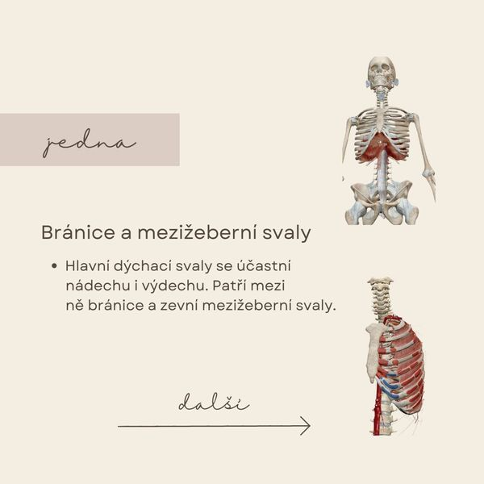
Proč se učím přírodopis?
... seznámím se s předky člověka a dokážu popsat vývoj člověka až do současnosti
... budu vědět, proč mě trápí některé nemoci, a dovím se, jak jim mohu předcházet
... porozumím tomu, proč jsem podobná(ý) v některých znacích svým rodičům
... budu umět poskytnout první pomoc zraněnému člověku
... uvědomím si, jak je důležité pečovat o své zdraví a dobrou kondici

Slide 11
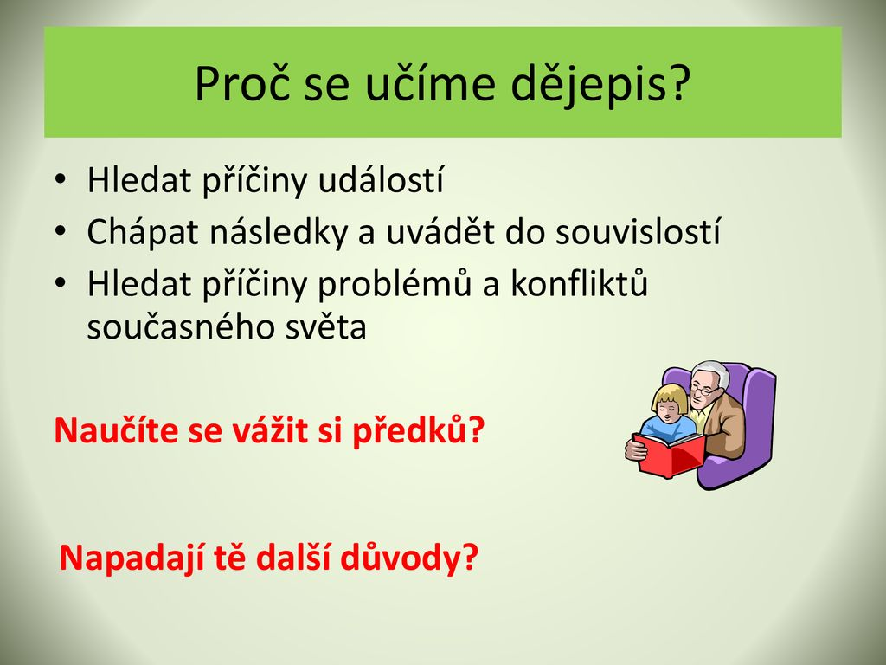
https://slideplayer.cz/slide/15449519/93/images/5/Pro%C4%8D+se+u%C4%8D%C3%ADme+d%C4%9Bjepis+Hledat+p%C5%99%C3%AD%C4%8Diny+ud%C3%A1lost%C3%AD.jpg

Slide 12

Proč se učíme fyziku? O čem fyzika je?
Televize
Zvonek
Telefon
Blesk
Fáze měsíce
Magnet
Dynamit
Mraznička
Tání ledu
Atomová bomba
Jaderná elektrárna
Duha

Slide 13
Rámcové vzdělávací programy jako kurikulární dokumenty
https://msmt.gov.cz/vzdelavani/skolstvi-v-cr/skolskareforma/ramcove-vzdelavaci-programy
RVP_ZV_2023_zmeny.pdf (edu.cz)
Vzdělávací oblast: Člověk a příroda
Vzdělávací obory: Fyzika, Chemie, Přírodopis a Zeměpis.
Očekávané výstupy.
Vzdělávací obsah vzdělávacího oboru - učivo.
(s. 69)

Slide 14
SMĚSI - Očekávané výstupy
Žák
CH-9-2-01 rozlišuje směsi a chemické látky
CH-9-2-02 vypočítá složení roztoků, připraví prakticky roztok daného složení
CH-9-2-03 navrhne postupy a prakticky provede oddělování složek směsí o známém složení; uvede příklady oddělování složek v praxi
CH-9-2-04 rozliší různé druhy vody a uvede příklady jejich výskytu a použití, uvede příklady znečišťování vody a vzduchu
Minimální doporučená úroveň pro úpravy očekávaných výstupů v rámci podpůrných opatření:
žák CH-9-2-01p pozná směsi a chemické látky
CH-9-2-02p rozezná druhy roztoků a jejich využití v běžném životě
CH-9-2-04p rozliší různé druhy vody a uvede příklady jejich použití, uvede zdroje znečišťování vody a vzduchu ve svém nejbližším okolí

Slide 15

Učivo
Směsi – různorodé, stejnorodé roztoky;
hmotnostní zlomek a koncentrace roztoku;
koncentrovanější, zředěnější, nasycený a nenasycený roztok; oddělování složek směsí (usazování, filtrace, destilace, krystalizace, sublimace)
Voda – destilovaná, pitná, odpadní; výroba pitné vody; čistota vody
Vzduch – složení, čistota ovzduší, ozonová vrstva
https://gymnaziumvodnany.cz/2020/09/01/tematicky-plan-1-vg/

Slide 16

Didaktická analýza učiva
(pojmová, operační, mezipředmětová)
analytická myšlenková činnost učitele nad učební látkou (tématem),
aby objevil a realizoval veškerý její výchovný a vzdělávací potenciál (podle J. Skalkové).
projektová a hodnotící činnost učitele, který při přípravě na hodinu zvažuje výchovný a vzdělávací potenciál učiva.

Slide 17
Učivo
− poznatky (definice, data, poučky, zákony, pravidla, reálie), jejichž osvojením se v žákově poznatkové sféře vytvoří vědomosti;
− činnosti (aktivity, cvičení, trénink, výkony), jejichž opakovaným prováděním se dosáhne určitých žádoucích dovedností v intelektuální, motorické nebo psychomotorické úrovni žáka, v některých případech (při větším počtu opakování) i zautomatizovaných struktur, tj. návyků;

Slide 18
Učivo
− logické operace a myšlenkové pochody a postupy k pochopení nového učiva a jeho souvislostí; mají formativní význam, učí žáka myslet a hledat řešení a postupy;
− výchovné momenty, obohacující a rozvíjející emotivní sféru člověka, prožívání citů a emocí, estetických vjemů a prožitků;
− volní prvky k rozvíjení určité míry snahy, vytrvalosti a vůle k pochopení nového a k překonání překážek.

Slide 19
DIDAKTICKÁ ANALÝZA UČIVA
Kardiovaskulární
soustava
SRDCE
- Uložení
- Stavba
- Funkce
- Výživa
- Řízení
- Tepová frekvence
ONEMOCNĚNÍ
- Prevence
CÉVY
- Typy:
→ Tepny
→ Vlásečnice
→ Žíly
- Stavba
- Funkce
KREVNÍ OBĚH
→ Velký
→ Malý
- Tep
- Krevní tlak
KREV
- Funkce
- Složení
- Krevní elementy
→ Krevní plazma
→ Červené krvinky
→ Bílé krvinky
→ Krevní destičky

Slide 20
Struktura učiva
Pojmy (kategorie nebo třídy věcí či myšlenek se společnými nejdůležitějšími /podstatnými/ vlastnostmi); konkrétní, abstraktní; 1 -2 slova
Generalizace (zobecnění) = výrok, který vyjadřuje vztahy mezi 2 nebo více pojmy; souvětí (př. Dělení je operací inverzní k násobení)
Fakta (informace o jednotlivých skutečnostech – o lidech, věcech, konkrétních místech, o události..,).

Slide 21
Příklady
OBĚHOVÁ SOUSTAVA
Pojmy: Krev, červené krvinky, bílé krvinky, krevní destičky.
Fakta: V těle máme 5-6l krve. Každý člověk má krev určité krevní skupiny.
Generalizace: Počet krevních destiček ovlivňuje srážení krve.

Slide 22
Výukový cíl
Zamýšlený a očekávaný výsledek, k němuž učitel v součinnosti s žáky směřuje, tzn. „směr“ či „směřování“ k něčemu a predikuje „změnu“, zvyšuje motivaci žáků k učení (Skalková, 1999).
Je formulován „v jazyce žákova výkonu“ – „co má žák umět udělat“.
To, co si mají z výuky žáci „odnést“ (nikoli to, co chce učitel „odučit“).

Slide 23
Požadavky na formulaci výukového cíle
Formulován „v jazyce žákova výkonu“ – „co má žák umět udělat“. To, co si mají z výuky žáci „odnést“ (nikoli to, co chce učitel „odučit“).
přiměřený (věku a možnostem žáků),
kontrolovatelný (vyjádřený jako pozorovatelná činnost žáka, užití tzv. aktivních sloves – viz Bloomova taxonomie cílů aj.),
konzistentní (prostupný – nižší cíle směřují k dosažení vyšších a naopak),
jednoznačný – formulace cíle by neměla připouštět různé interpretace.

Slide 24
Struktura cílů
Kognitivní – intelektuální (znalosti a kognitivní dovednosti) -Žák vysvětlí rozdíl mezi nerostem a horninou.
Psychomotorická - dovednosti týkající se smyslového vnímání, pohybů a vzájemné koordinace vjemů s pohyby atd. Žák zhotoví model…
Postojová - afektivní – výchovná - zájmy, pozornost, estetické cítění, morální postoje, pocity, názory a hodnoty. ocení význam/důležitost …
Žák vnímá estetickou hodnotu uměleckého díla…
Sociální – komunikace, spolupráce Žák spolupracuje ve skupině na úkolu z projektu.

Slide 25
Struktura cílů kognitivních – intelektuálních
(pro oblasti znalostí a kognitivních dovedností)
Např.:
Žák popíše trasy objevných plaveb a jejich průběh s využitím mapy.
Žák objasní příčiny kolonizace.
Žák uvede tři výhody naftového motoru oproti motoru benzinovému (Petty, 2013, s. 394).
Žák vysvětlí rozdíl mezi mlhou, oparem, smogem a mrakem (Petty, 2013, s. 394).
Žák posoudí důležitost krevního oběhu pro život.
Žák diskutuje o významu objevných plaveb.

Slide 26
Psychomotorická doména
Dovednosti smyslového vnímání, pohybů a vzájemné koordinace vjemů s pohyby atd.
Např.:
Žák nakreslí schéma krevního oběhu…
Žák zhotoví model…
Žák dokáže letovat součástky k elektrickému obvodu (Petty, 2013, s. 394).
Žák dokáže opravit nesprávně instalovaný žebřík (Petty, 2013, s. 397).

Slide 27
Postojová - afektivní – výchovná doména
Zájmy, pozornost, estetické cítění, morální postoje, pocity, názory a hodnoty.
Např.: Žák ocení význam/důležitost …
• Žák vnímá estetickou hodnotu uměleckého díla…
• Žák citově reaguje na …,
• Žák vidí morální dilema v jednání …,
• Žák spolupracuje ve skupině na úkolu z projektu
Sociální – komunikace, spolupráce.

Slide 28
Nejčastější chyby při formulaci výukového cíle
Příliš obecná formulace:
Žák se má naučit rovnice
Provedu pokus s vodou.

Slide 29

Náročnost výukových cílů
Bloomova taxonomie – kognitivní náročnost
(zapamatování – pochopení – aplikace – analýza – hodnocení - tvořivost).
H. Dave – psychomotorická doména (dovednosti)
(nápodoba – cvičení – zpřesňování – koordinace – automatizace).
Kratwohl a kol. – afektivní doména (vnímání – reakce – ocenění – organizování – zvnitřnění).

Slide 30
Ke studiu
Microsoft Word - Vyukove_cíle_I (muni.cz)
Taxonomie | Studentům pedagogiky (skolni.eu)

Slide 31
Sedm pravidel kognitivně náročné výuky
Švaříček, R. (2013). Sedm pravidel kognitivně náročné výuky. Komenský, Brno: Masarykova univerzita, 138/ 1, s. 11-17.
1. Nové pojmy by měly být vysvětleny.
2. Komunikační struktura by měla odpovídat momentálnímu průběhu výuky.
3. Aktivizace žáků je předstupněm cvičení v argumentaci.
4. Učení se potřebuje čas.
5. Učitel by měl rozhodovat o tom, kdo bude odpovídat.
6. Učitel by měl být arbitrem výuky.
7. Učitel by měl formulovat standard dobré práce.

Slide 32

https://pixaba­y.com/cs/r%C5­%AF%C5%BEe-pupen-%C5%99%C3%ADzen%C3%AD-podzim-mokr%C3%BD-3034319/
Děkuji za pozornost
a věřím, že společně zvládneme nejen úkol, protože jsme trpěliví…

